Slide 1
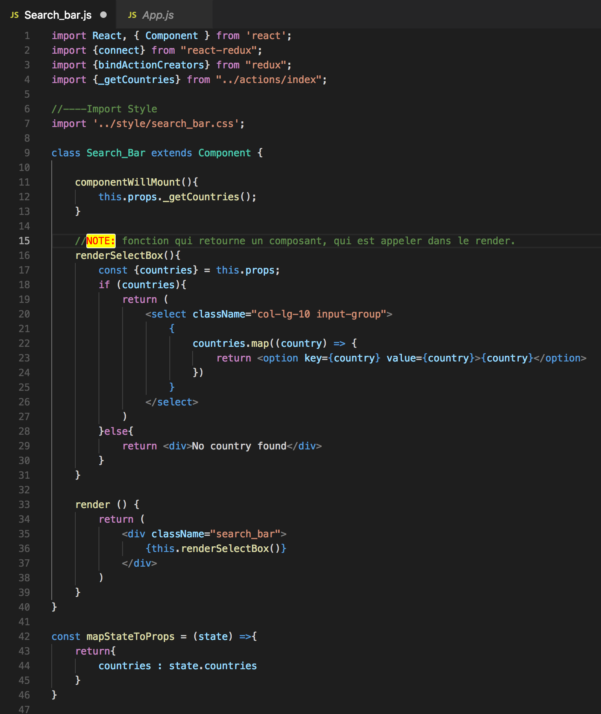
Note importante:
Dans un composant connecté au store, on peut grâce au destructureur ES6 récupérer une props du store dont on a besoin.
Et ensuite effectuer le traitement que l’on souhaite dessus.
Rappel on a accès au props grâce la fonctions mapStateToProps(state).

